Slide 1
Sport activities
5th form
Starlight English, Module 1
Подготовлена
Учителем ГБОУ СОШ №504
г.Санкт-Петербурга
Лукашиной Натальей Олеговной

Slide 2
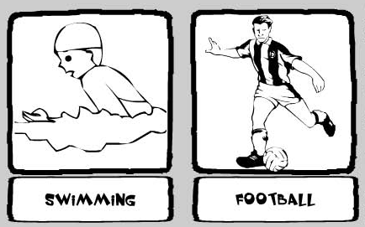
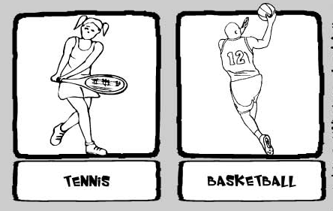
Sport Bingo p.1
Summer sports

Slide 3
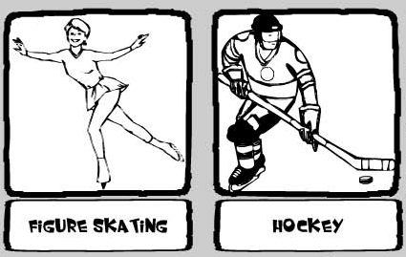
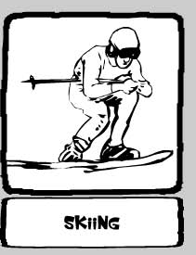
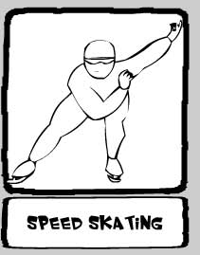
Sport Bingo p.2
Winter sports

Slide 4
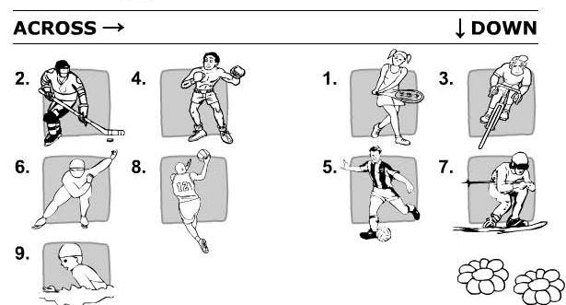
Play!

Slide 5
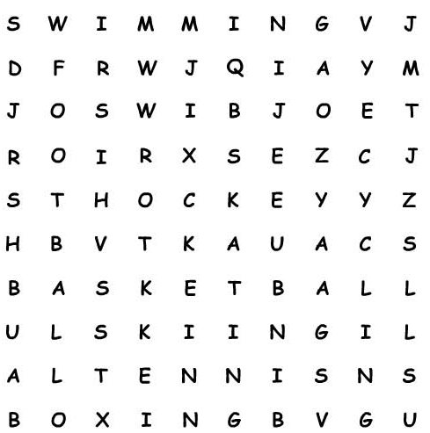
Sport wordsearch

Slide 6
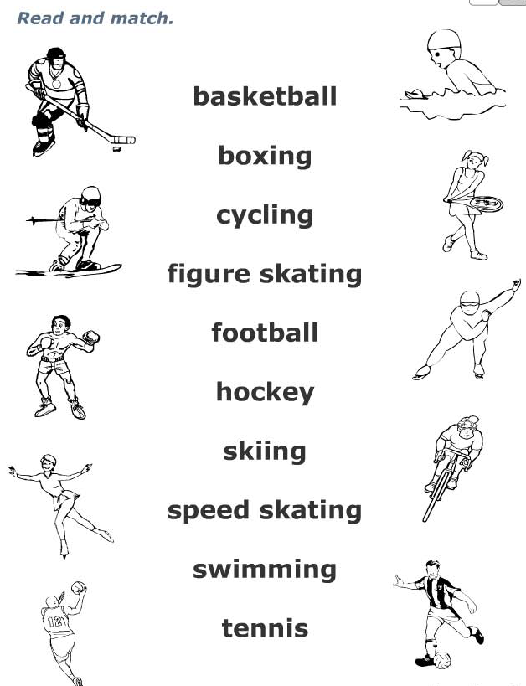
Read and match

Slide 7
The end!

